Slide 1
Tiziana AGOSTINI
PDG Distretto 2060

Slide 2
Tiziana
Agostini
ARRFC
D 2060
Il Rotary verso i valori

Slide 3
subhead
ORGOGLIO
RESPONSABILITA’
SODDISFAZIONE
SFIDA

Slide 4
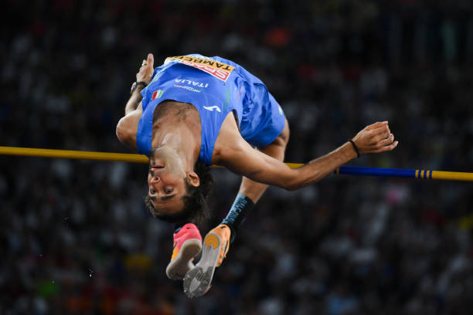
Alzare l’asticella
della vita

Slide 5
VALORI
TITLE OF PRESENTATION
Title Page Option

Slide 6
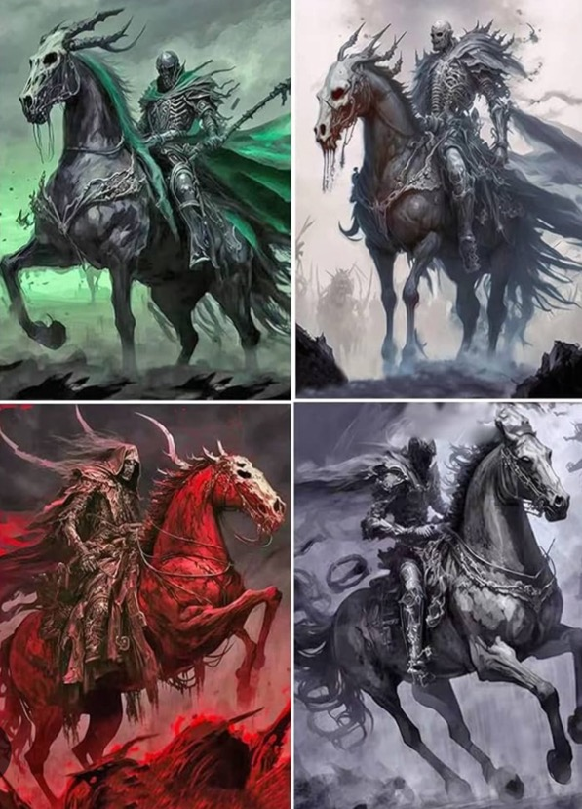

Slide 7


Slide 10
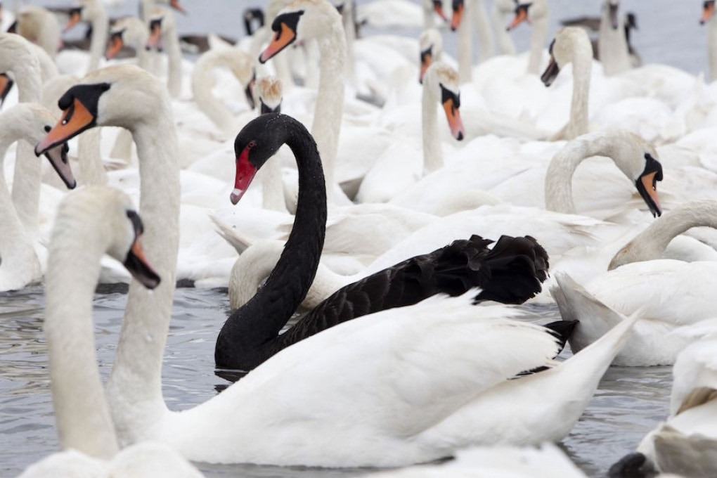
subhead

Slide 11
subhead
Bisogna abbandonare i modelli lineari:
accettare l’impredicibilità
per far emergere le opportunità

Slide 12

Adattabilità/resilienza

Slide 13
VIRTU’

Slide 14
WANT
DISEASE
IGNORANCE
SQUALORS
IDNESS

Slide 15
COVID 19

Slide 16
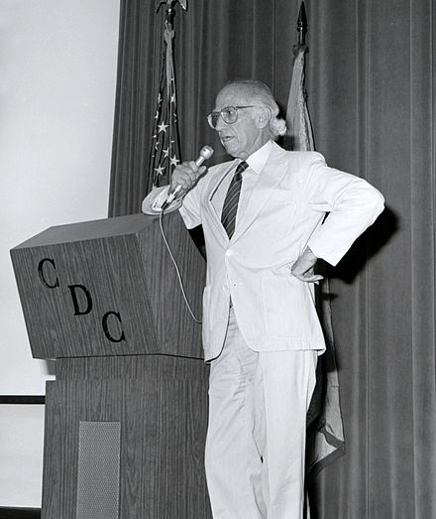
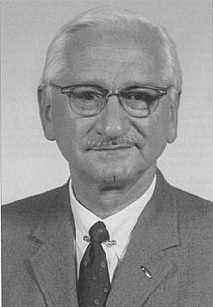

Slide 17
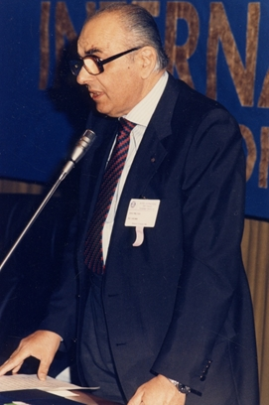

Slide 18
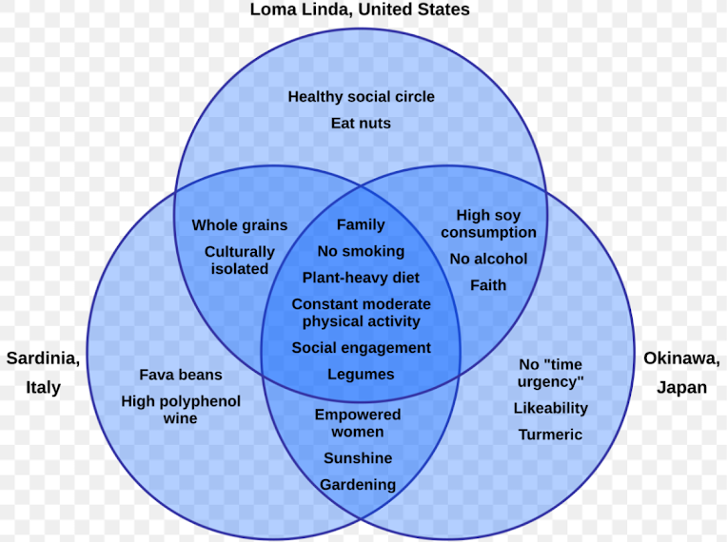

Slide 19
PRENDERE IL ROTARY SUL SERIO
…. sapendo che non basta
ma è una partenza per vivere bene
Title Page Option

Slide 20
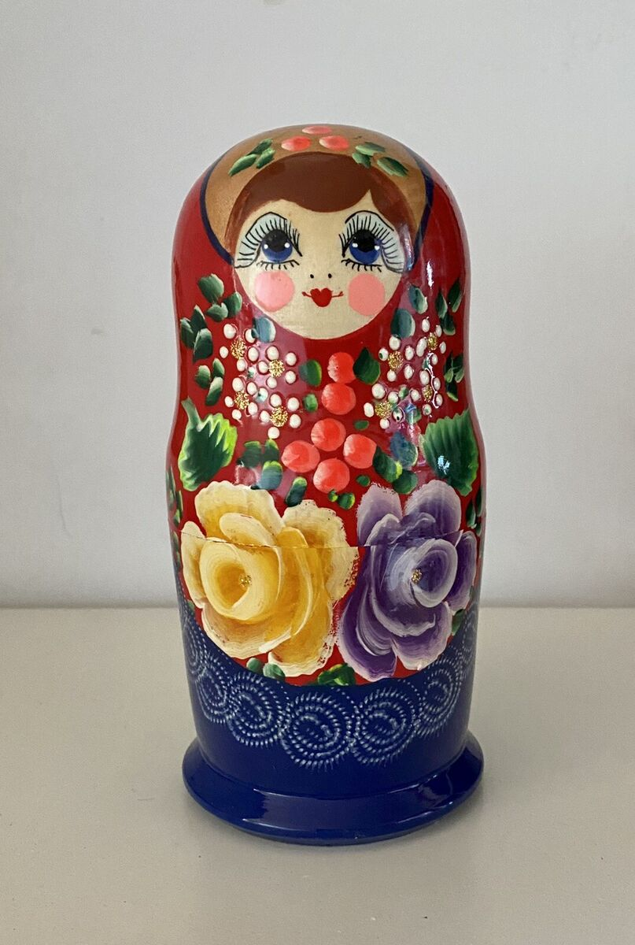
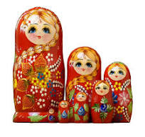
subhead
CHE COS’E’
IL ROTARY?

Slide 21
Il Rotary al di là di:
luoghi comuni
stereotipi
chiacchiere

Slide 22

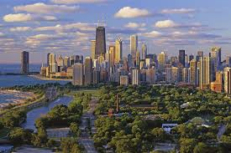
CHICAGO
CHICAGO

Slide 23
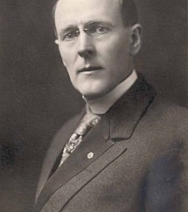
Paul Harris
In the Sunday afternoon I was desperately lonely

Slide 24
My road to Rotary
Idealismo
Ambizione
Entusiasmo
Determinazione

Slide 25
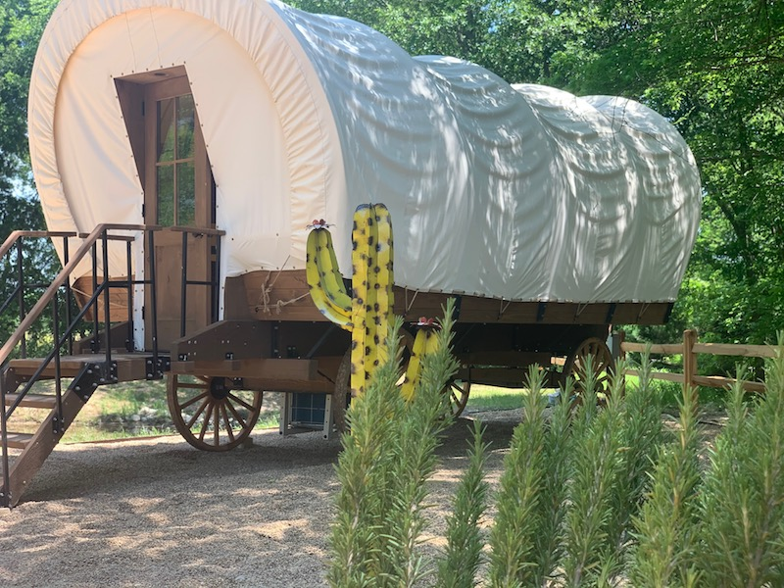
IL ROTARY NON E’ UN PRODOTTO DELLA CULTURA EUROPEA
PERCHÉ DERIVA DAL PENSIERO MIGLIORE
DEI PIONIERI AMERICANI

Slide 26
Riferimenti valoriali
Libertà individuale
Utilitarismo
Etica pratica
Sociabilità

Slide 27
IL ROTARY NON E’ UN PRODOTTO DELLA CULTURA EUROPEA
PERCHÉ DERIVA DAL PENSIERO MIGLIORE
DEI PIONIERI AMERICANI
SPIRITO DI INIZIATIVA
ASSOCIAZIONISMO
SOCIABILITÀ
RANKING
CARTA
RESTITUZIONE

Slide 28
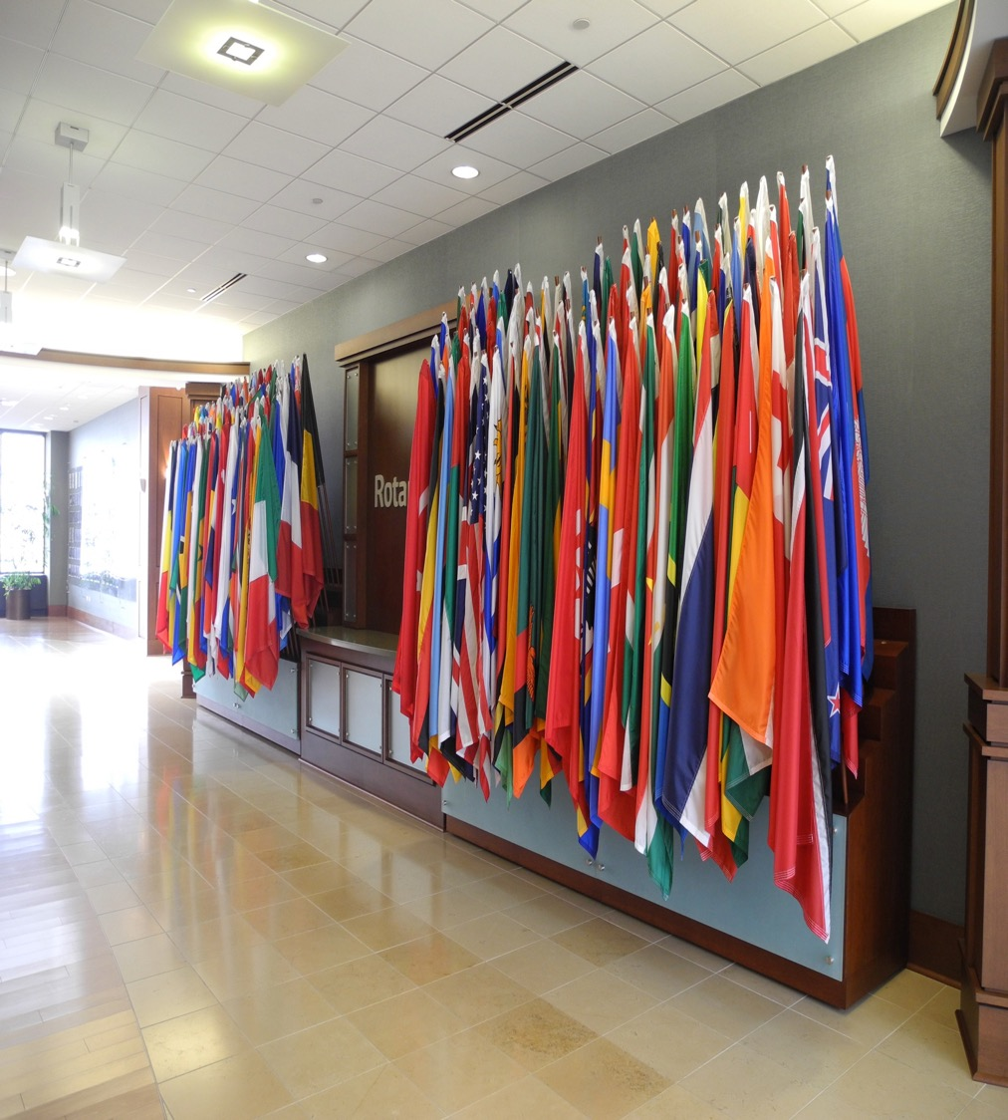
subhead
Il Rotary fu un modello
di immediato successo

Slide 29
Il Rotary è un faro che promuove un sistema di valori:
AMICIZIA
INTEGRITÀ
DIVERSITÀ
SERVICE
LEADERSHIP

Slide 30
Il Rotary esprime una intelligenza collettiva
da cui può trarre spunto l’umanità
perché
evolve la sua strategia
mentre i suoi valori non cambiano

Slide 31
V
Visionari del quotidiano
Title Page Option

Slide 32
NOI SIAMO
PEOPLE OF ACTION

Slide 33
SERVICE
TITLE OF PRESENTATION
Title Page Option

Slide 34
PERCHE’ IO
AL ROTARY?
Title Page Option

Slide 35
Risposta Personale
IL Rotary E’
Una zona franca della nostra vita
Un lusso che ci permettiamo
Un modo per sentirci migliori
Una opportunità per non sentirsi soli
Title Page Option

Slide 36
Risposta PrOPOSITIVa
Rotary E’
Coinvolgimento personale
Costruzione di rapporti umani
Condivisione di esperienze
Progettazione di futuro
Title Page Option

Slide 37

ROTARY

Slide 38
IL ROTARY
ha una visione

Slide 39
IL ROTARY
costruisce il futuro
attraverso le sette aree di intervento
della Rotary Foundation

Slide 40
IL ROTARY
ha una strategia di intervento
che mette in campo
attraverso le 5 vie di azione

Slide 41
STRUMENTI
INNOVAZIONE
CONTINUITA’
PARTNERSHIP

Slide 42
Virtù
GENEROSITA’
e
LUNGIMIRANZA

Slide 43
Cercare il meglio
è un’ottima scusa
per coltivare pigrizia e nichilismo
Cercare di fare anche un solo passo
è cominciare a rendere il mondo
un posto dove val la pena di vivere
TITLE OF PRESENTATION
Title Page Option

Slide 44

subhead
VALE
UT
VALEAS
Sarà una fantastica
annata

